Slide 1

AIチャットボット開発の進捗発表
フロントエンド構築と今後の展望
[Presenter Name]
梅津亮介、岡本篤希、北野善聖、辻本悠仁

Slide 2

プロジェクト目的
本プロジェクトは、入学希望者や新入生が学校について気軽に質問できる仕組みを提供し、情報収集と自然な応答を実現することを目指します。

Slide 3
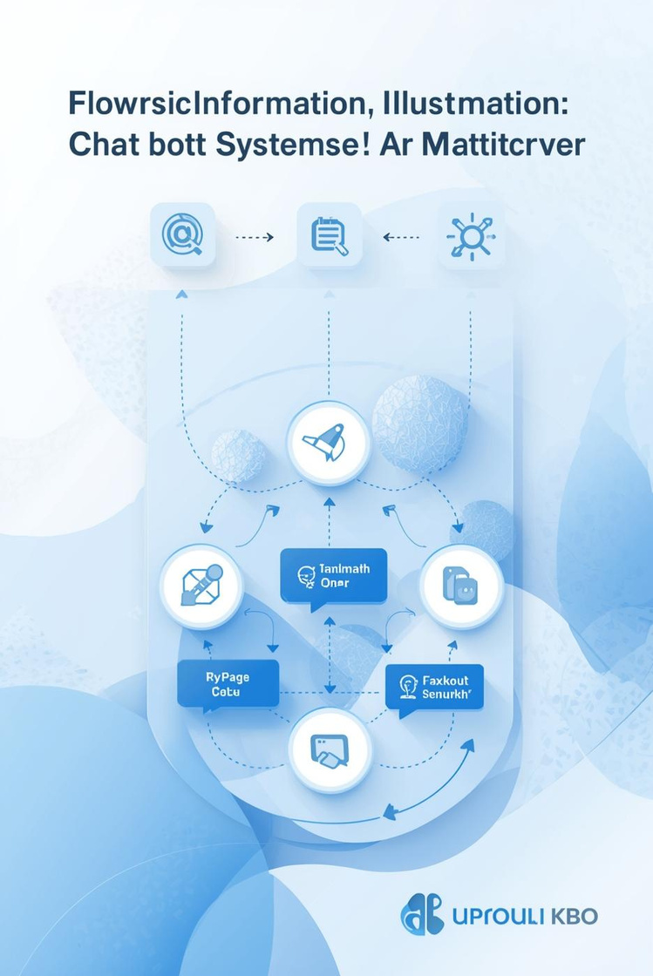
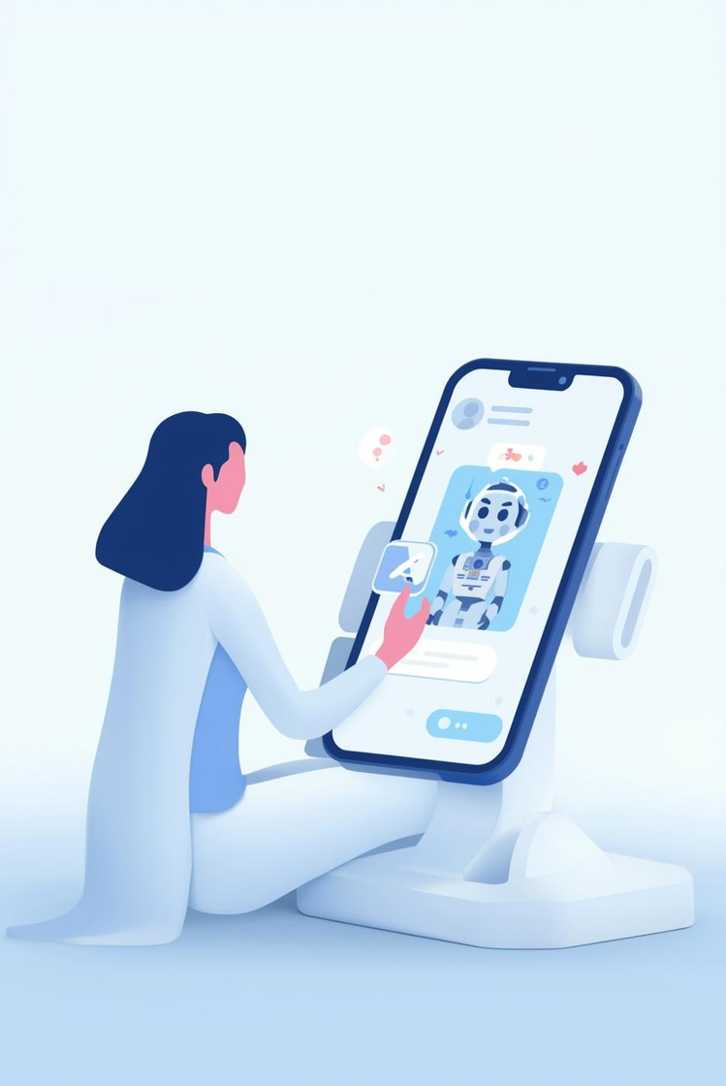
プロジェクト概要と目的
情報収集
自然な応答
学校情報を自動で集めるシステム
自動応答により質問に答える機能

Slide 4


AIチャットボットの目的
学校概要を自動で説明する仕組み
自然な対話を通じて、入学希望者は学校の特徴や魅力を簡単に知ることができます。このチャットボットは、情報収集から応答までを自動化することを目指しています。

Slide 5

AIチャットボット開発のプロセス
情報収集
カテゴリ分類
Webスクレイピング技術を用いて、学校の公式サイトから最新情報を短文形式で効率的に抽出し、データベースに整理します。
AIが収集したデータを基に、情報をカテゴリ別に分類し、ユーザーが求める内容に応じた自然な応答を生成します。

Slide 6

AIチャットボットの特徴
利用者の理解を促進するアプローチ
本チャットボットは、1URLから多情報を取得し、文脈に沿った柔軟な回答を提供します。これにより、利用者の理解を深められます。

Slide 7

AIチャットボット開発の仕組みと特徴
情報収集フロー
カテゴリ分類
質問応答機能
Webスクレイピングを用いた短文情報の抽出によって、必要なデータを効率よく収集します。
AIによる自動的なカテゴリ分類が行われ、学校概要や専攻情報などの情報が整理されます。
OpenAI APIを利用し、収集したデータに基づいて、自然な質問応答を実現します。

Slide 8


フロントエンド構築
AI利用のための操作環境整備
現在、私たちのプロジェクトはAIチャットボットのための直感的な操作環境を整備中です。ユーザーがスムーズに利用できるUIを目指しています。

Slide 9
実装済み機能リスト
01
02
03
ログイン機能
ユーザー作成
アプリ連結
ユーザー認証の実装済み
新規アカウント作成が可能
他アプリとの接続が実現

Slide 10
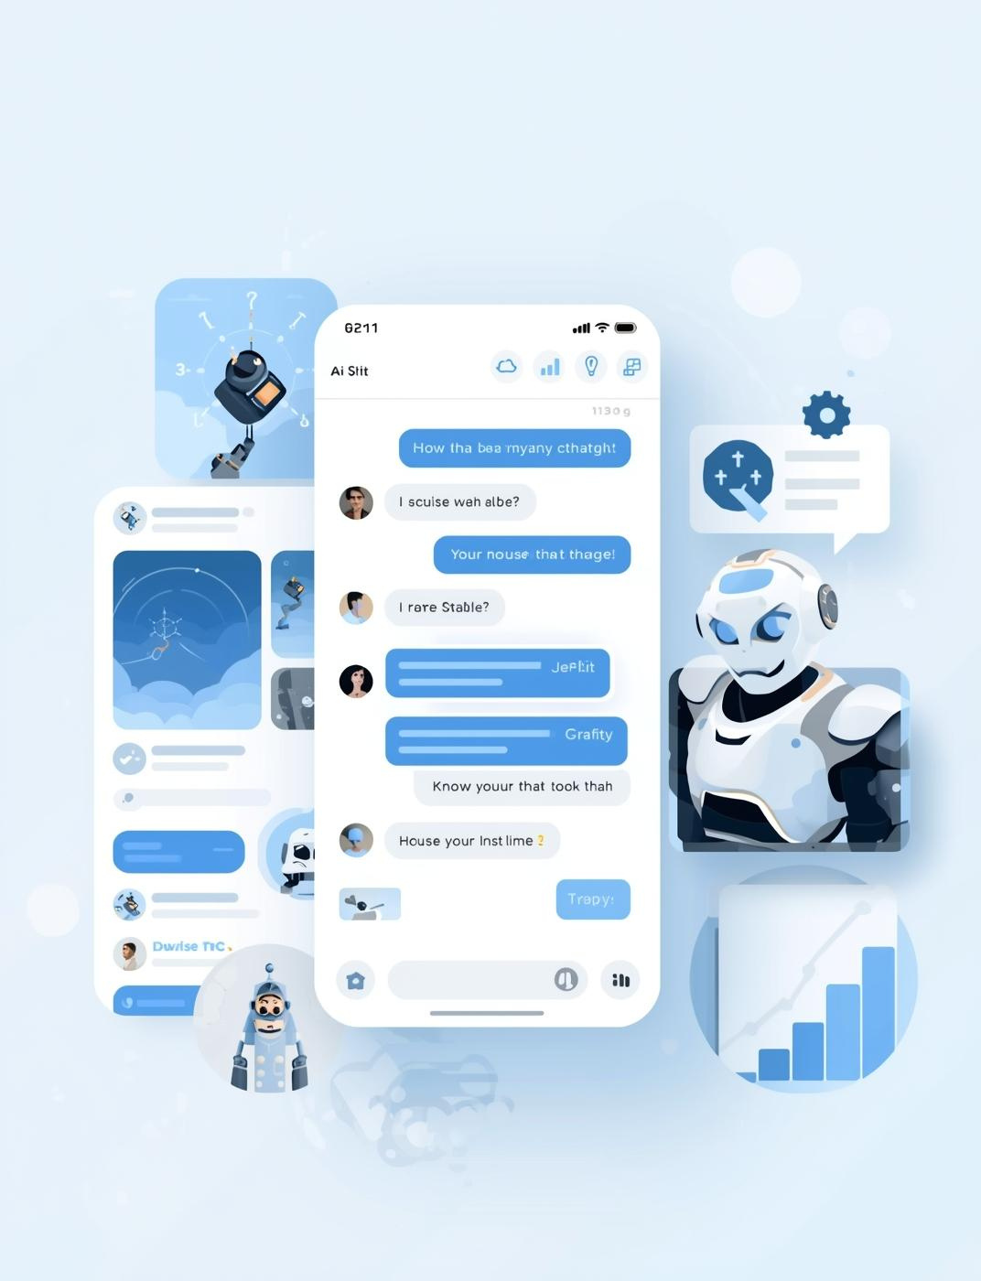
フロントエンド進捗報告
UI画面のスクリーンショットでは、ユーザーが直感的に操作できるようデザインされたインターフェースを示しています。進捗状況を可視化するため、重要な機能が搭載されています。

Slide 11

フロントエンド構築の進捗報告
現在の実装状況を示します
75%
50%
実装済み機能の進捗
UIデザインの進行状況
主要機能が75%完了しています
現在50%のデザインが完成しています

Slide 12


今後の課題と展望
統合実装
UX向上
フロントエンドとチャットボットの統合予定
利用者体験の改善施策を検討中

